Slide 2
EL CRUCIFICADO
1

Slide 3
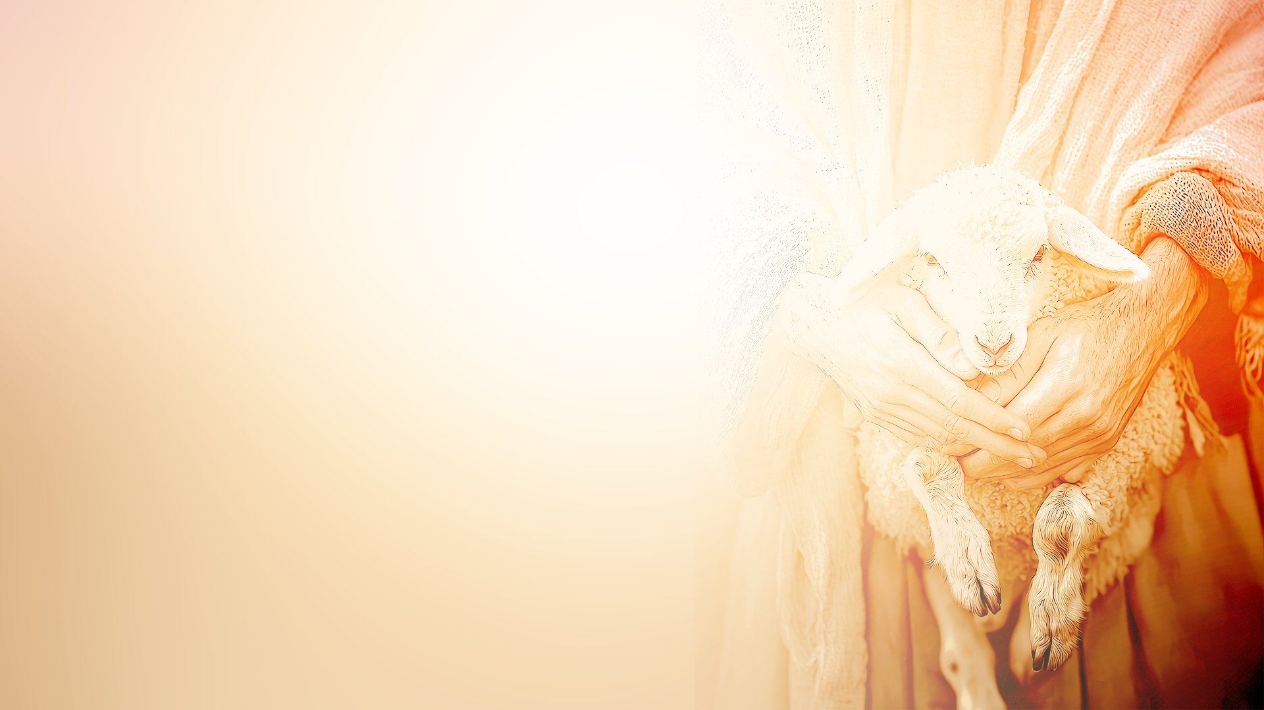
        La crucifixión de Jesús ocurre en un jardín que antecede al calvario.

Slide 4
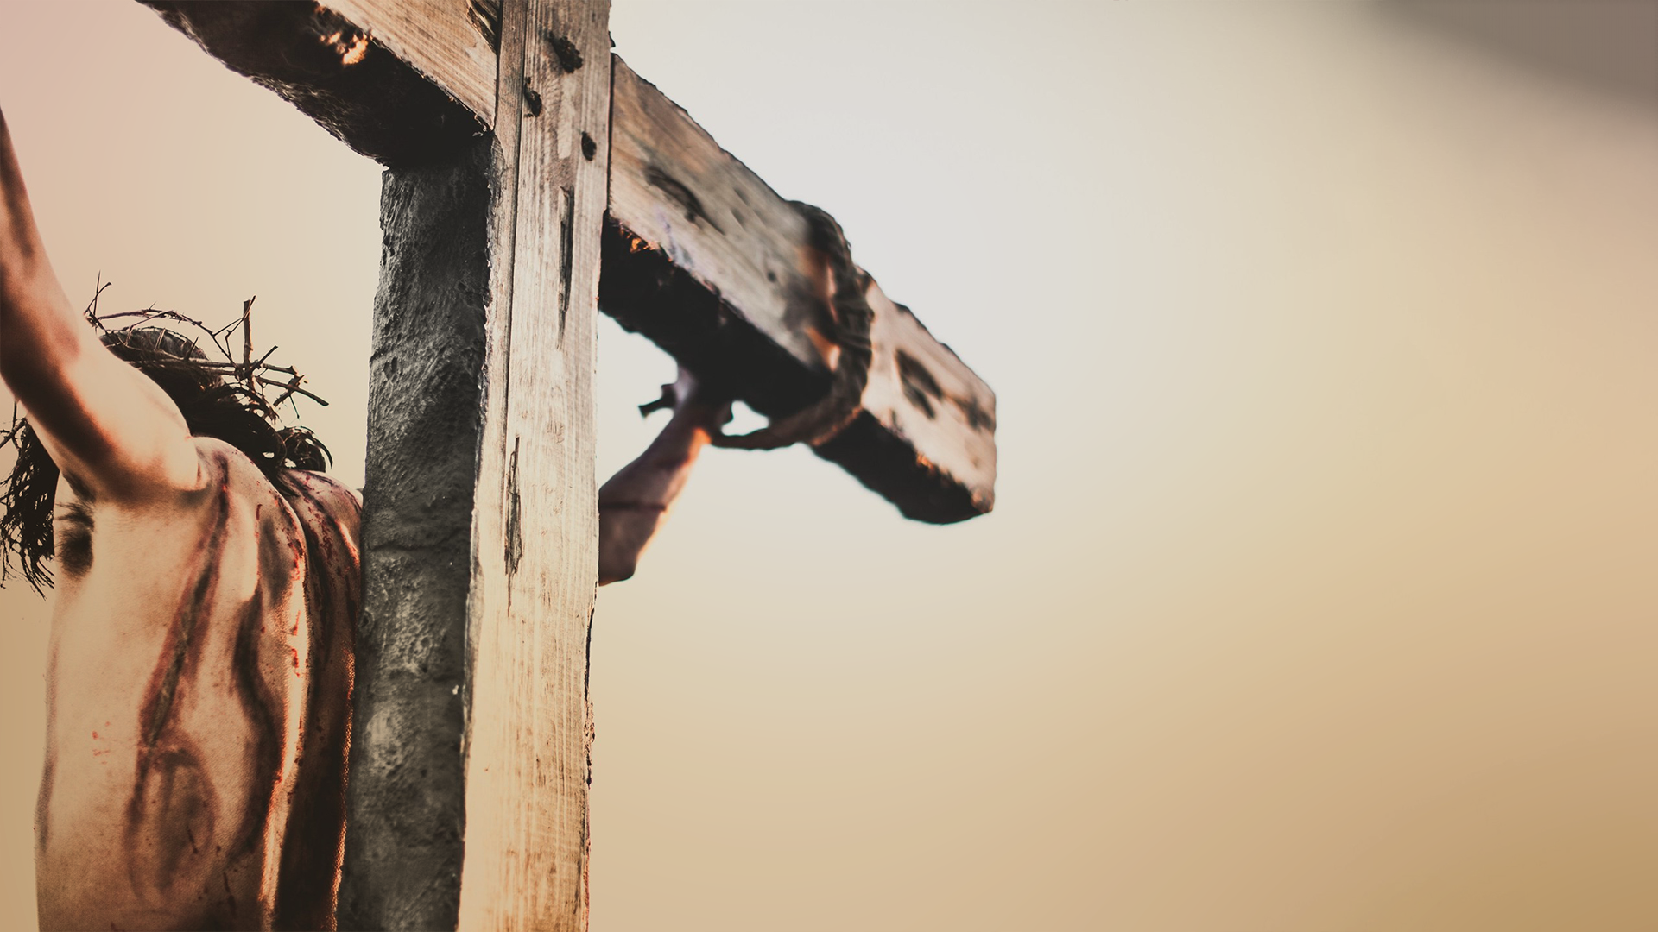
  LA CRUCIFIXIÓN.

Slide 5
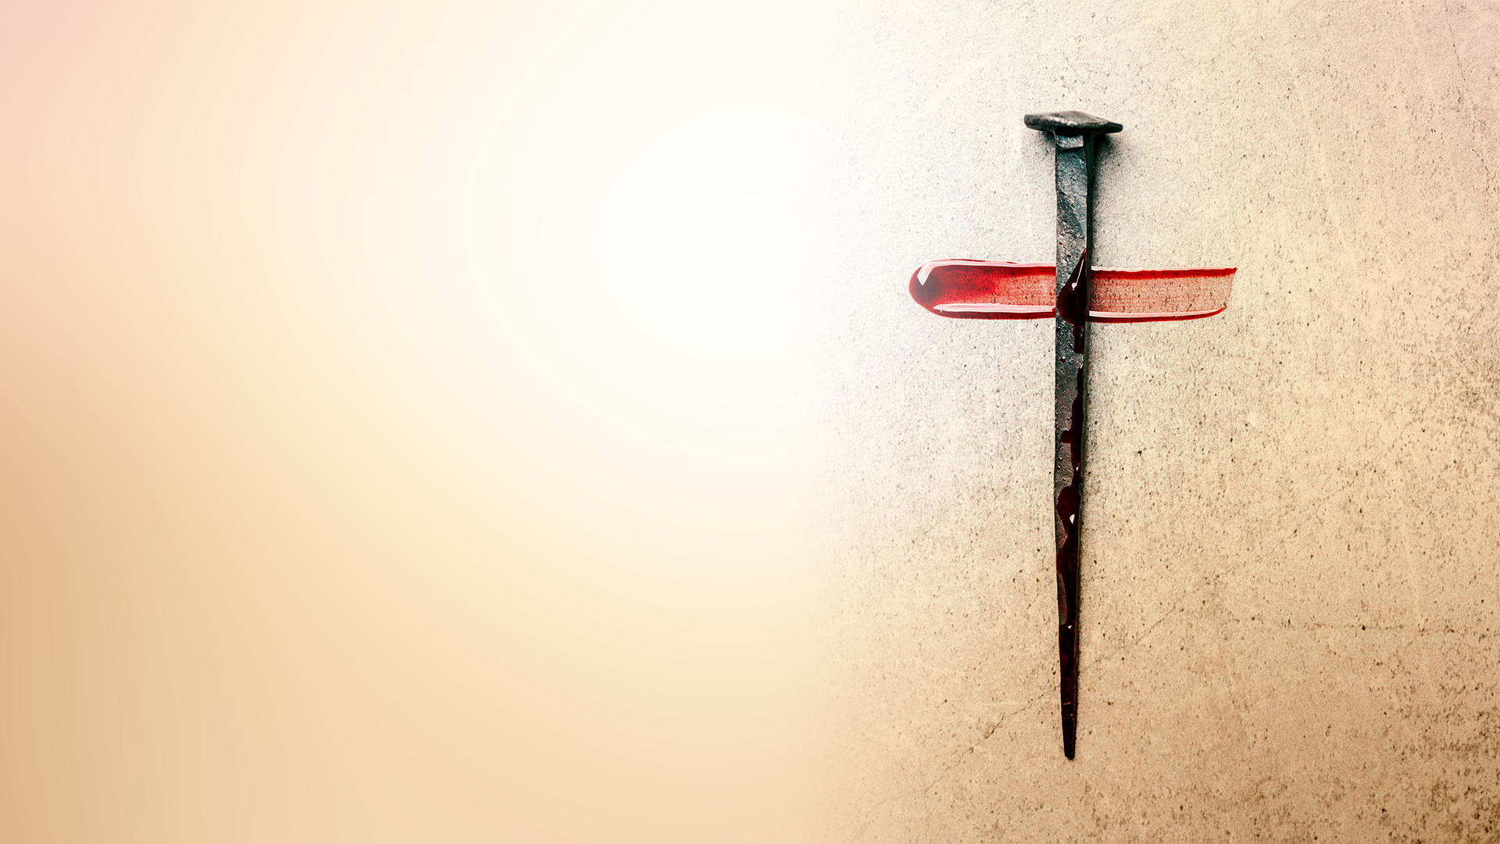
  LA REVELACIÓN DE LA CRUZ.

Slide 6
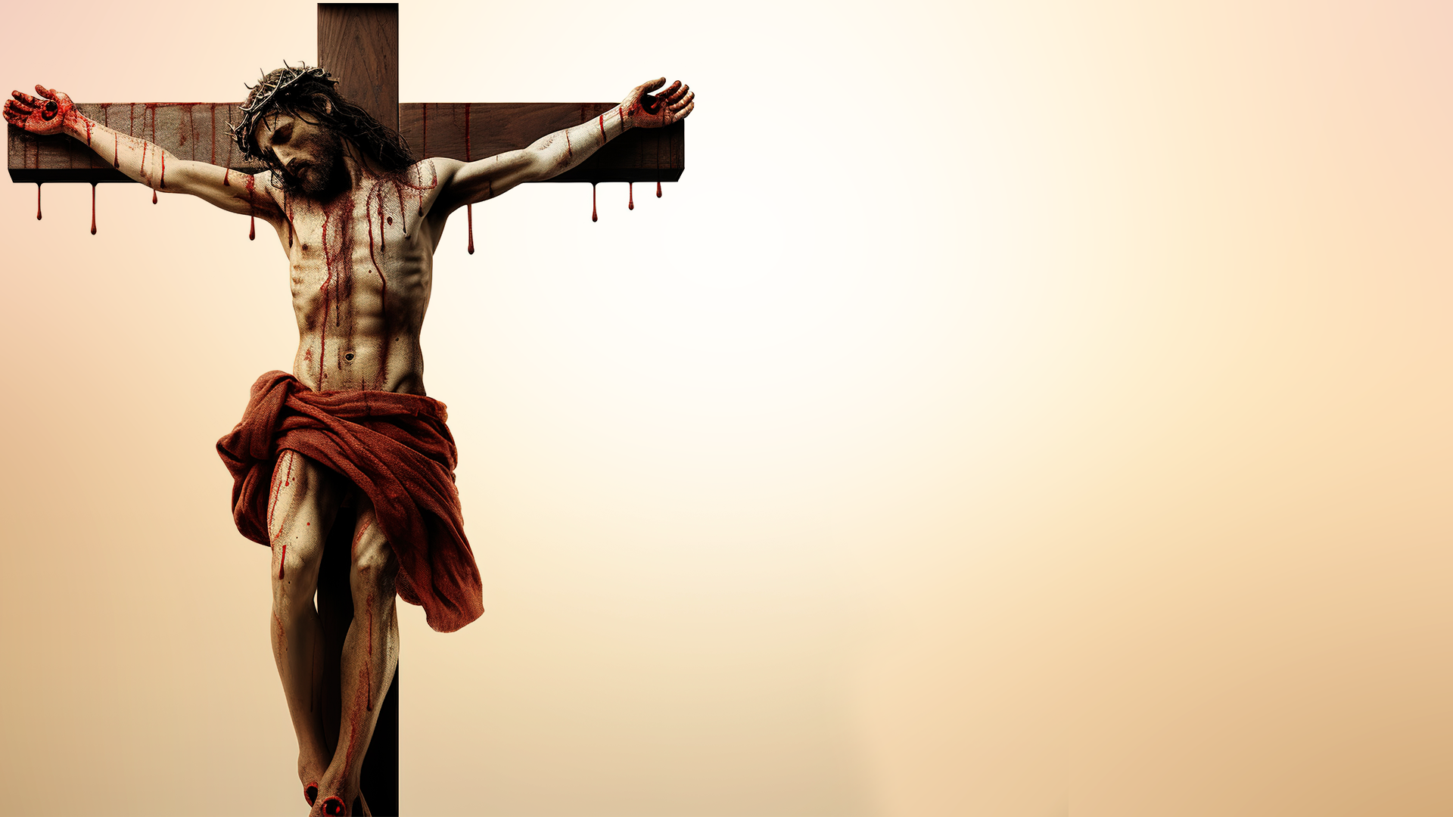
  ¿POR QUÉ LA CRUZ?

Slide 7
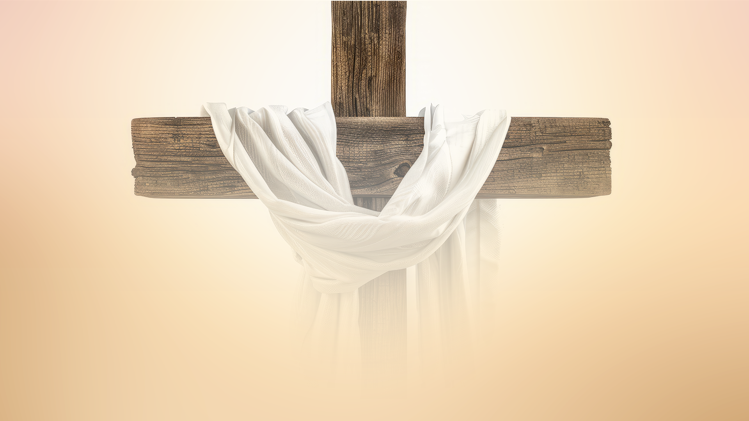
  ¿Por qué gloriarse en la cruz?

Slide 8

PRIMERO: la cruz expresa la anchura y la profundidad del pecado.

Slide 9
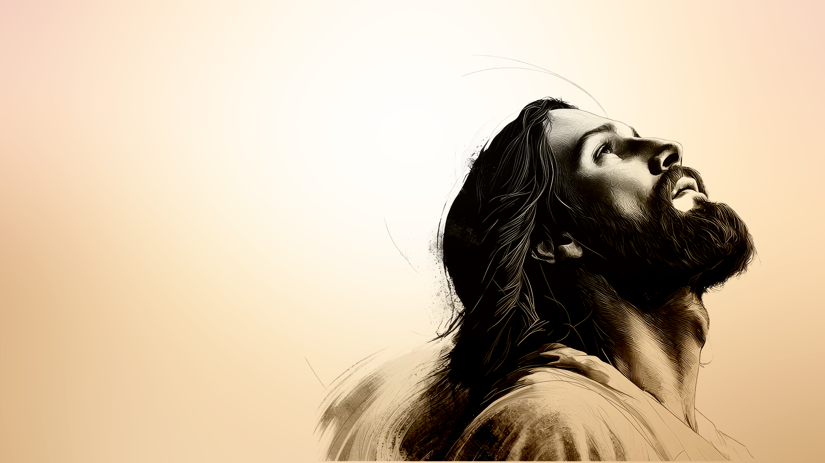
SEGUNDO: la cruz por un lado revela quiénes somos bajo el pecado, pero al mismo tiempo revela quién es Dios, así como su gracia y amor.

Slide 10
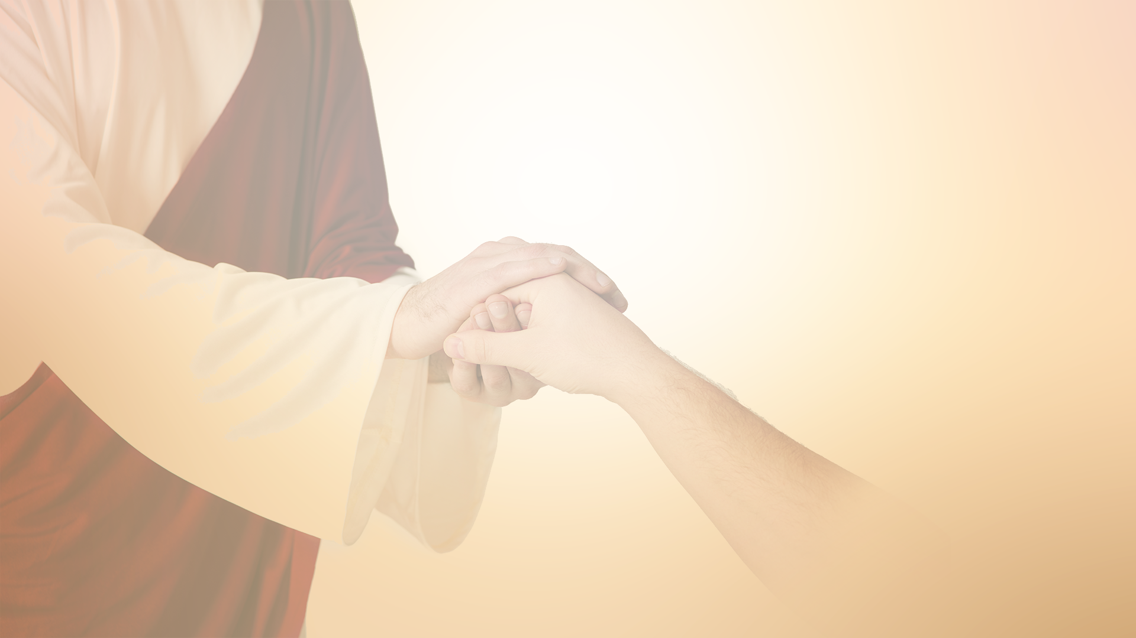
TERCERO: la cruz es la única solución para el dilema humano.

Slide 11

CUARTO: Pablo se gloriaba en la cruz por causa de su poder transformador.

Slide 12
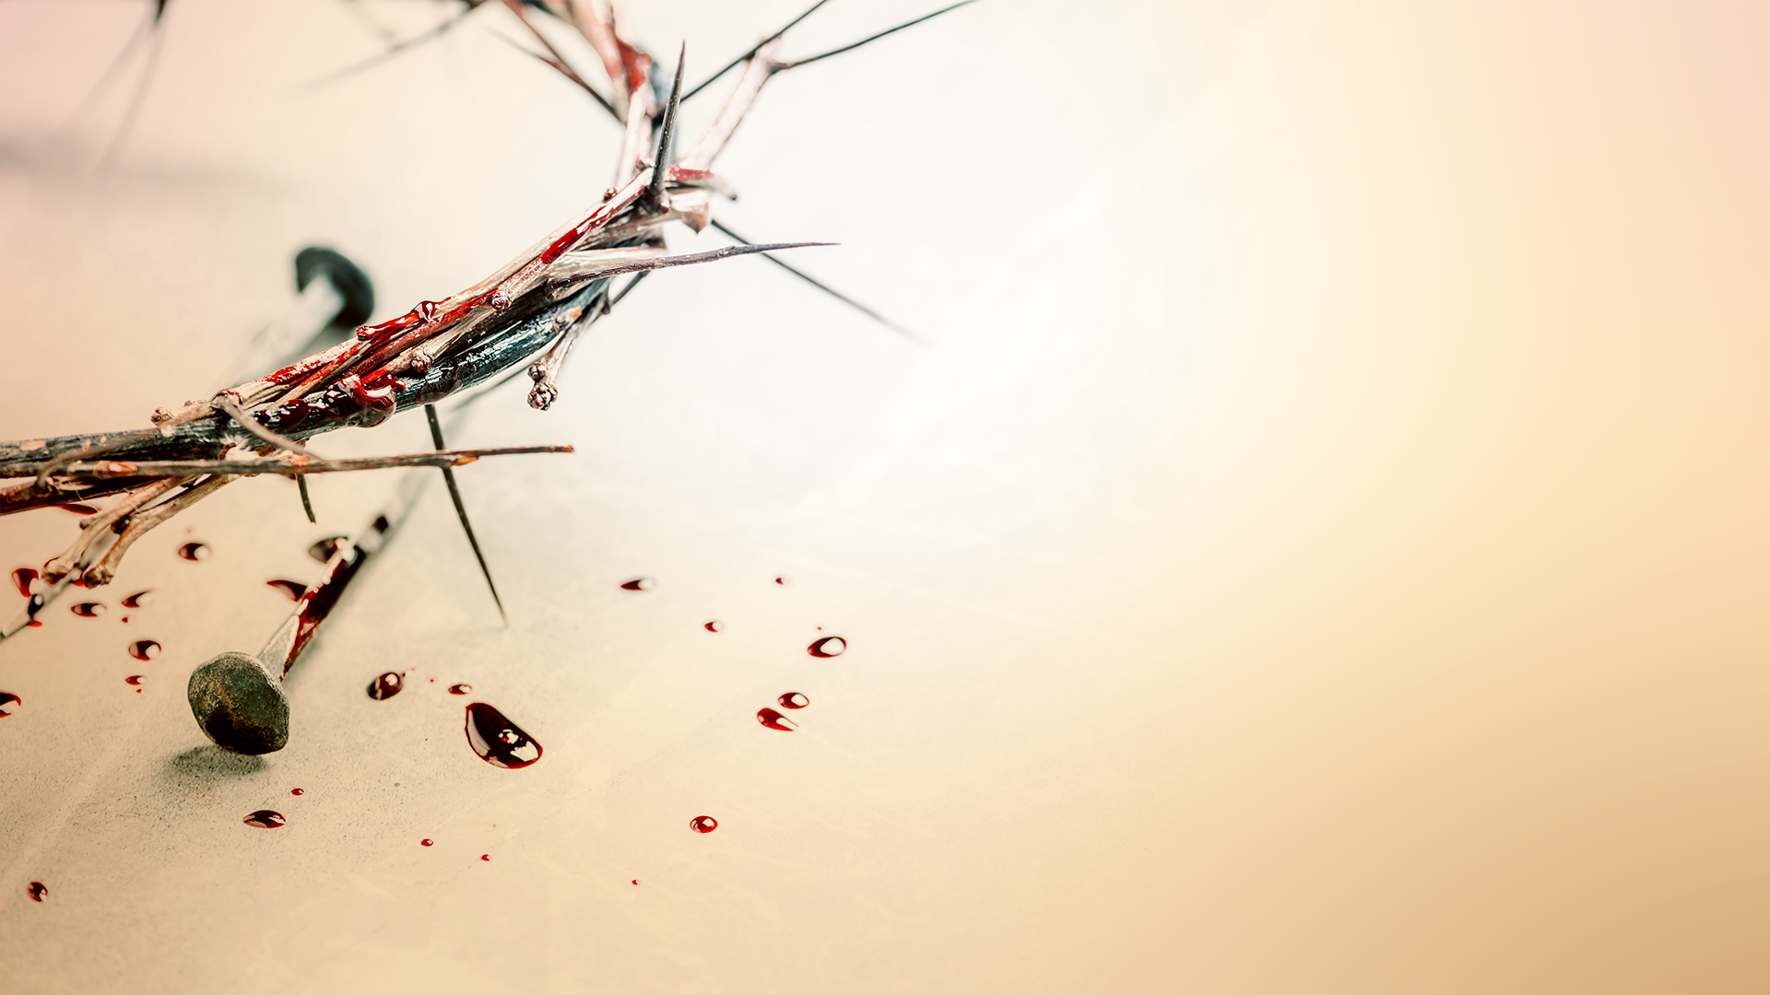
QUINTO: La cruz es el símbolo de servicio. En la cruz, Jesús estableció la norma de servicio del reino de Dios.

Slide 13
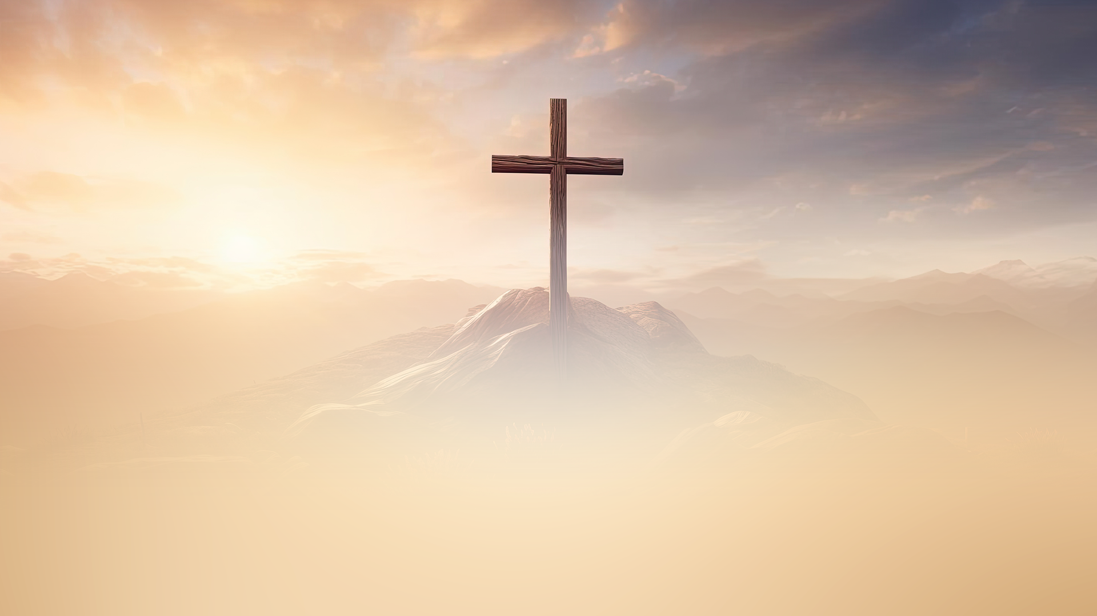
  La salvación no está a la venta.

Slide 14

  Usted puede ir a él hoy mismo.
    Él lo aceptará, perdonará, purificará y lo calificará para el servicio real.

Slide 15
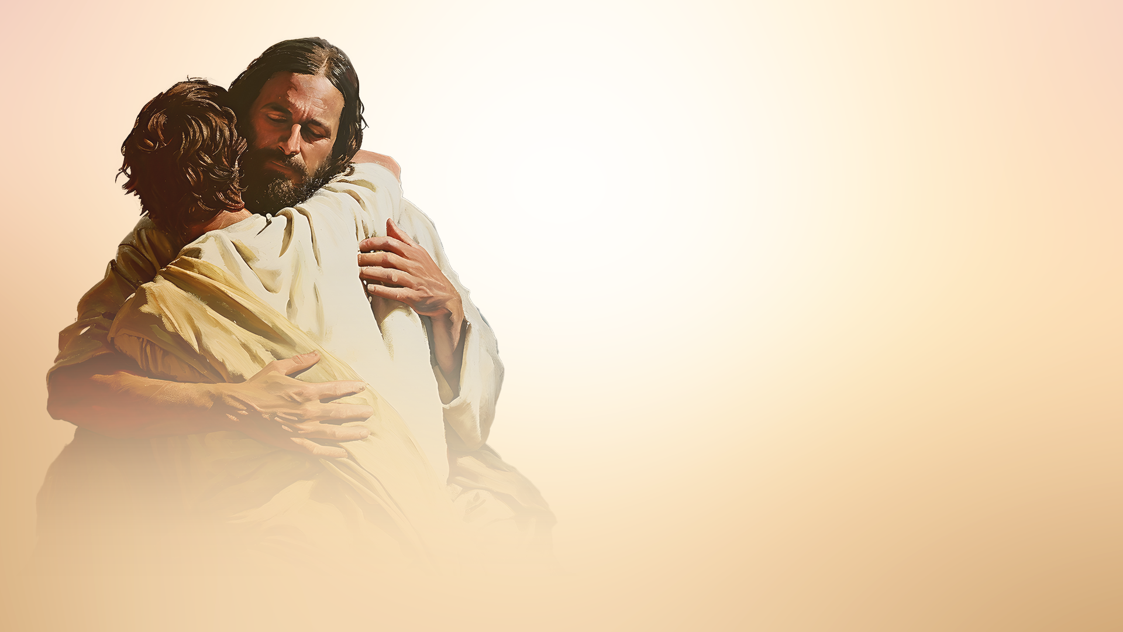
  Dios permite el regreso en cualquier punto de nuestro caminar.

Slide 16
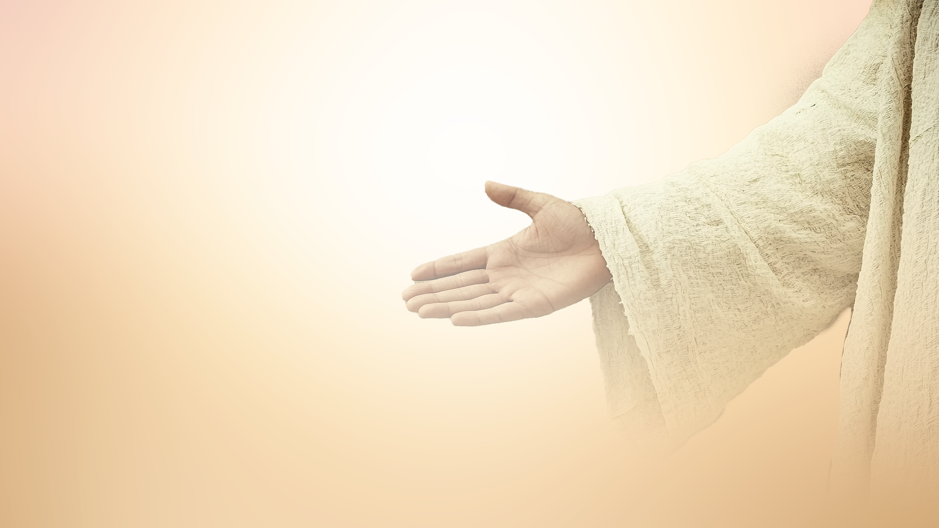
        Dios nos recibe como estamos y dice: “¡Voy a transformarte!”.

